Slide 1
Προεπεξεργασία & Μοντελοποίηση δεδομένων

Slide 2
Προεπεξεργασία: Η ποιοτική μεταβλητή application type μετατρέπεται σε πλήθος από 0-1 dummies, και όλες οι μεταβλητές γίνονται min-max scaled (normalized στο [0, 1]), εκτός από την target variable.

Slide 3
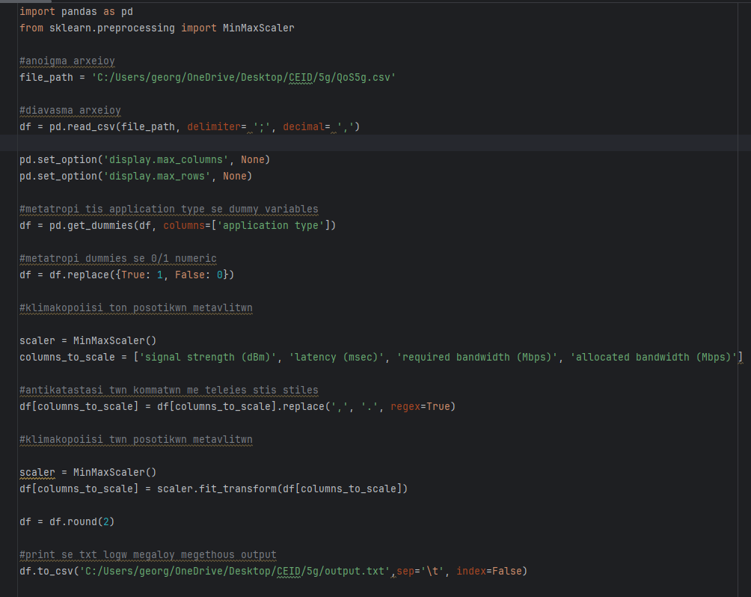
Κώδικας

Slide 4
Επεξήγηση
Αρχικά, εισάγουμε τις απαραίτητες βιβλιοθήκες, το pandas και το MinMaxScaler από το sklearn.preprocessing.
Ορίζουμε τη διαδρομή του αρχείου CSV στη μεταβλητή file_path.
Διαβάζουμε το αρχείο CSV χρησιμοποιώντας τη συνάρτηση pd.read_csv(). Οι παράμετροι delimiter=';' και decimal=',' χρησιμοποιούνται για να ορίσουμε τον διαχωριστή και τον δεκαδικό διαχωριστή που χρησιμοποιούνται στο αρχείο CSV.
Ορίζουμε τις επιλογές εμφάνισης του DataFrame με τις συναρτήσεις pd.set_option().
Μετατρέπουμε τη μεταβλητή application type σε δυαδικές μεταβλητές χρησιμοποιώντας τη συνάρτηση pd.get_dummies().
Μετατρέπουμε τις δυαδικές μεταβλητές σε 0 και 1 χρησιμοποιώντας τη μέθοδο replace(). #δεν λειτουργησε μετα το update(;;;)
Ορίζουμε τον MinMaxScaler() στη μεταβλητή scaler και καθορίζουμε τις στήλες που θέλουμε να κλιμακώσουμε στη μεταβλητή columns_to_scale.
Κάνουμε την αντικατάσταση των κόμματων με τελείες στις στήλες που πρόκειται να κλιμακωθούν.
Κλιμακώνουμε τις ποσοτικές μεταβλητές χρησιμοποιώντας τον MinMaxScaler() και τη μέθοδο fit_transform().
Στρογγυλοποιούμε τα δεκαδικά σε 2 δεκαδικά ψηφία χρησιμοποιώντας τη μέθοδο round().
Τέλος, εξάγουμε το DataFrame σε ένα αρχείο κειμένου χρησιμοποιώντας τη μέθοδο to_csv().

Slide 5
Μοντελοποίηση: Πρέπει να εκτελεστεί hyperparameter tuning, ταυτόχρονα με την εκτέλεση του 10-fold cross validation, αλλά και χρήση της μετρικής interpretability και σημαντικότητας των predictors SHAP με XGBoost.

Slide 6
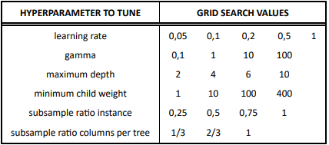

Slide 7
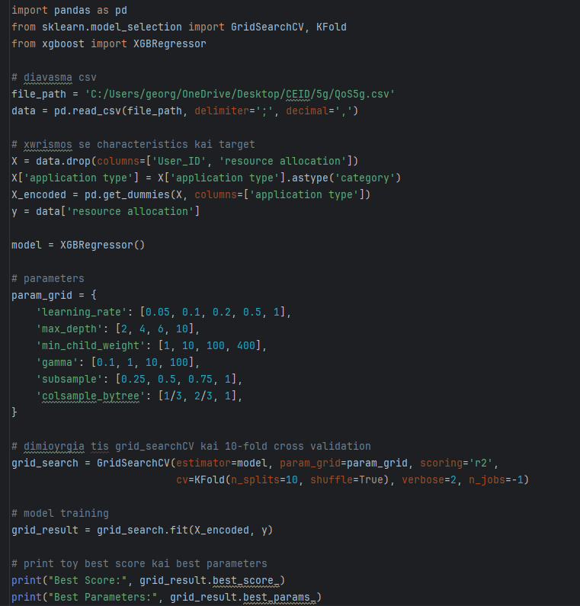
κώδικας

Slide 8
Επεξήγηση
Αρχικά, εισάγουμε τις απαραίτητες βιβλιοθήκες: pandas, GridSearchCV, KFold από το sklearn.model_selection και XGBRegressor από το xgboost.
Ορίζουμε τις μεταβλητές X και y. Η μεταβλητή X περιλαμβάνει τα χαρακτηριστικά του συνόλου δεδομένων, ενώ η y περιλαμβάνει την κατηγορική μεταβλητή που προσπαθούμε να προβλέψουμε.
Δημιουργούμε ένα αντικείμενο XGBRegressor ως το μοντέλο που θα εκπαιδευτεί.
Ορίζουμε ένα λεξικό param_grid που περιέχει τους δυνατούς συνδυασμούς παραμέτρων που θα δοκιμάσουμε μέσω του grid search.
Δημιουργούμε ένα αντικείμενο GridSearchCV με το μοντέλο XGBRegressor, το λεξικό param_grid, και άλλες παραμέτρους όπως η μετρική αξιολόγησης (scoring='r2'), ο αριθμός των διασταυρώσεων (cv=KFold(n_splits=10, shuffle=True)), η εμφάνιση λεπτομερειών (verbose=2), και ο αριθμός των παράλληλων διεργασιών (n_jobs=-1).
Εκπαιδεύουμε το μοντέλο μέσω της μεθόδου fit() του αντικειμένου GridSearchCV.
Εκτυπώνουμε την καλύτερη βαθμολογία (R^2 score) και τις καλύτερες παραμέτρους που βρέθηκαν από το grid search.

Slide 9
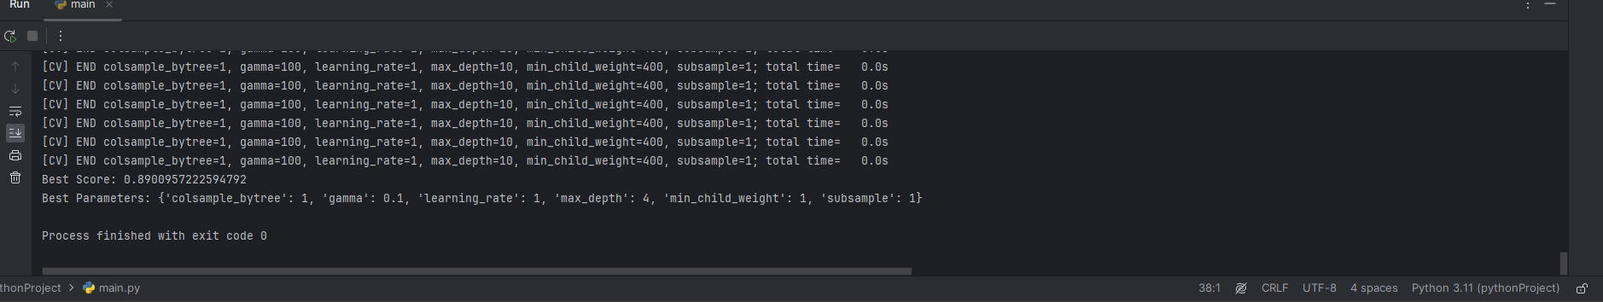
output

Slide 10
Αποτίμηση-απεικόνιση:

